Slide 1
LP :
Lydia Chabane
22/05/2023

Slide 2
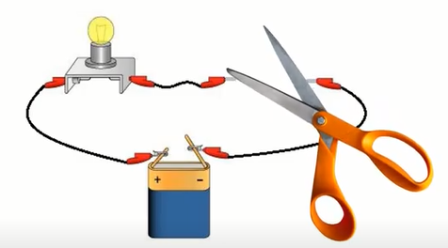
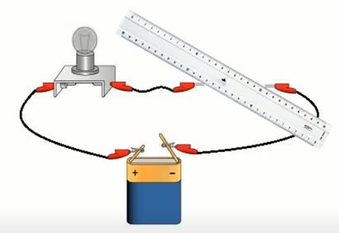
Isolant vs conducteur

Slide 3
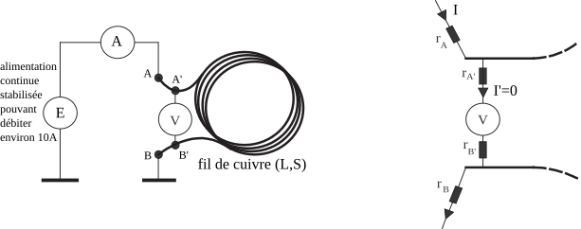
Mesure de la conductivité du cuivre

